Slide 1

Klaus der Leuchtturmbauer
SysP18_Team_10
Fachpräsentation
Meilenstein_M5
26. Juni 2018

Slide 2
SysP18_Team_10
Ablauf
Einstieg
Mechanik
Elektronik
Informatik
Anforderungsliste
Verbesserungs- und Optimierungsmöglichkeiten
Demonstration
Diskussionsrunde
Meilenstein_M5
Seite 1/9
26. Juni 2018

Slide 3
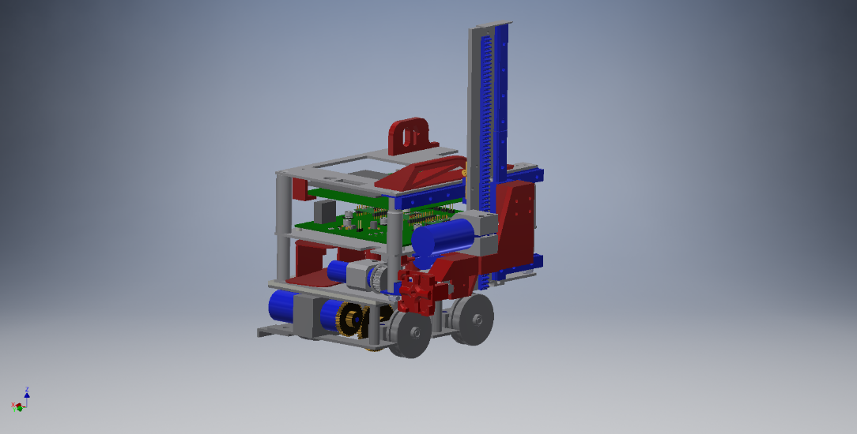
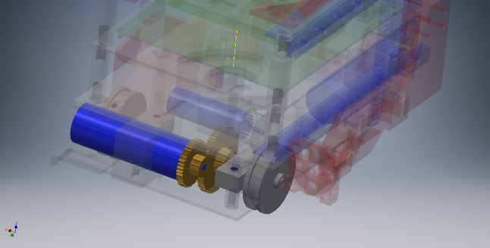
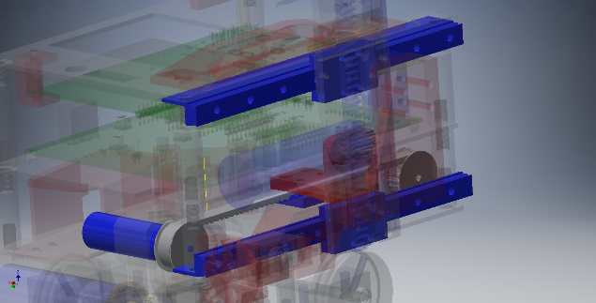
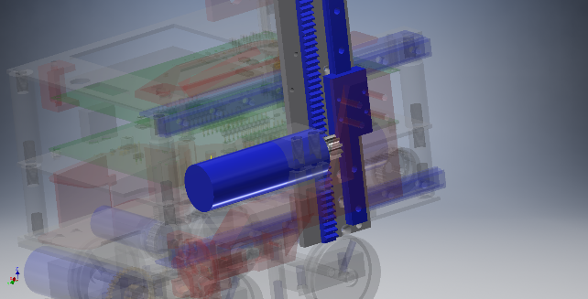
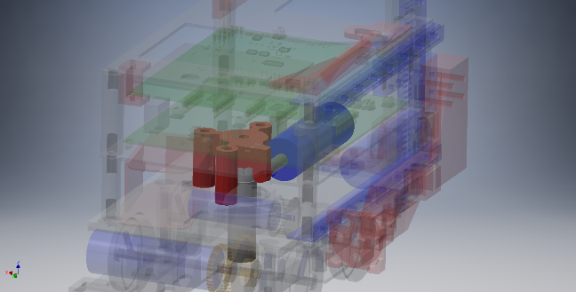
SysP18_Team_10
komplett
Mechanik
Übersicht
Antrieb
Ausfahrmechanismus
Hub-Mechanismus
Drehung
Meilenstein_M5
Seite 2/9
26. Juni 2018

Slide 4

SysP18_Team_10
Mechanik
Antrieb
Meilenstein_M5
Seite 3/9
26. Juni 2018
Notes:
Antrieb: Kraftübertragung via Zahnrad auf Achse

Slide 5

SysP18_Team_10
Mechanik
Drehung
Meilenstein_M5
Seite 4/9
26. Juni 2018
Notes:
Drehung: Kraftübertragung via Schneckenantrieb

Slide 6
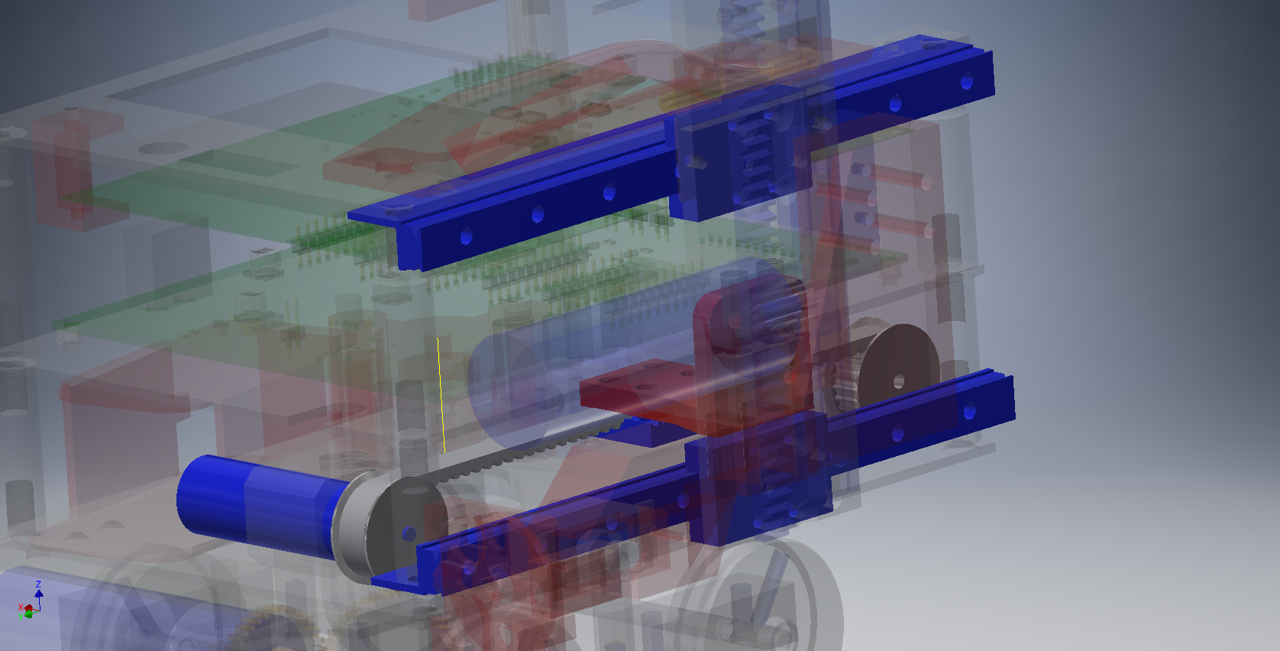
SysP18_Team_10
Mechanik
Ausfahrmechanismus
Meilenstein_M5
Seite 5/9
26. Juni 2018
Notes:
Ausfahrmechanismus: Bewegung via Riemenantrieb und linear Schienen

Slide 7

SysP18_Team_10
Mechanik
Hub-Mechanismus
Meilenstein_M5
Seite 6/9
26. Juni 2018
Notes:
Hub-Mechanismus: Bewegung via Zahnstange
Probleatik: viel Kraft → Mögliches Springen über Zähne

Slide 8
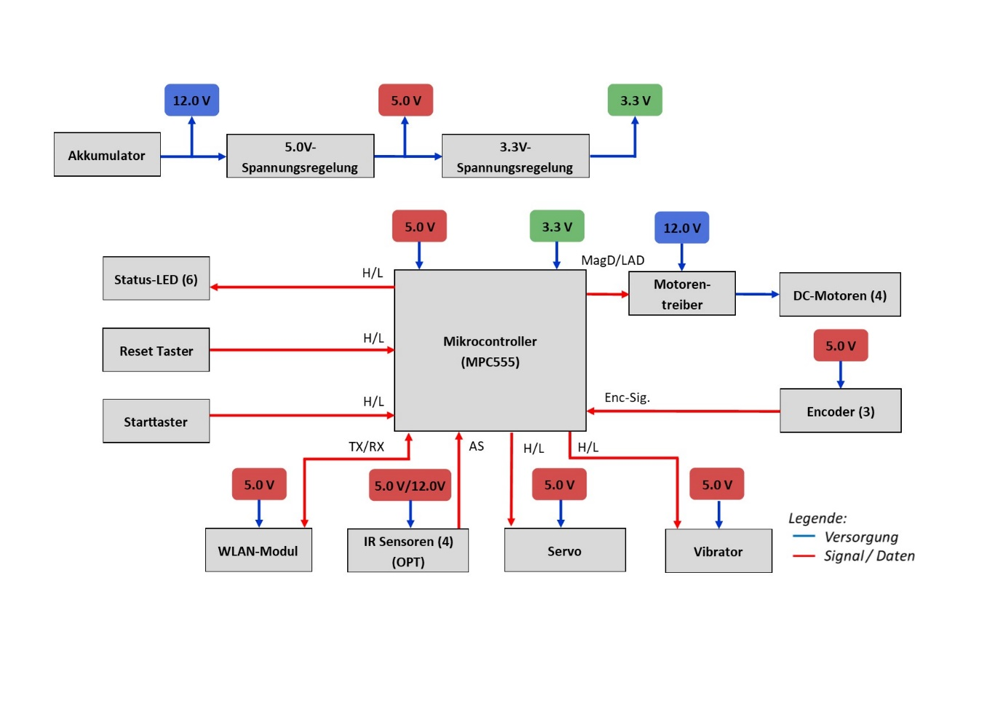
SysP18_Team_10
Elektronik
Blockschaltbild
Meilenstein_M5
Seite 7/9
26. Juni 2018

Slide 9

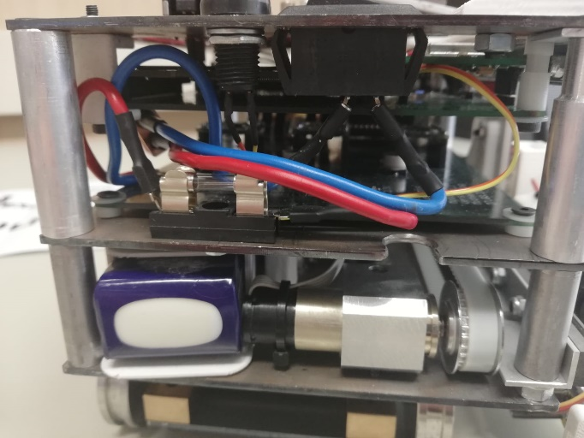
SysP18_Team_10
Elektronik
Spannungsversorgung / Feinsicherung
Meilenstein_M5
Seite 8/9
26. Juni 2018

Slide 10
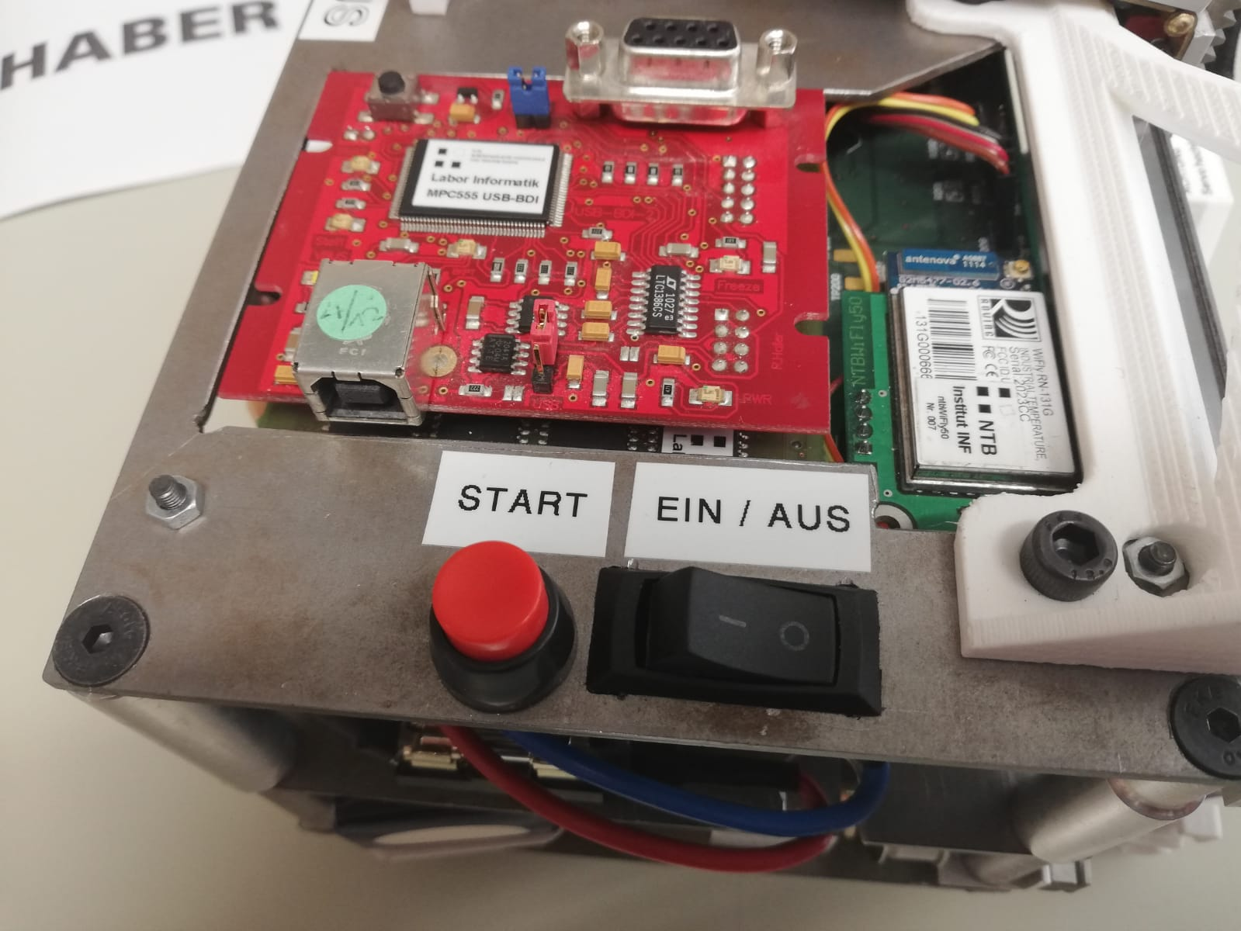
SysP18_Team_10
Elektronik
Taster
Meilenstein_M5
Seite 9/9
26. Juni 2018

Slide 11
SysP18_Team_10
Elektronik
W-Lan Modul
Meilenstein_M5
Seite 10/9
26. Juni 2018

Slide 12
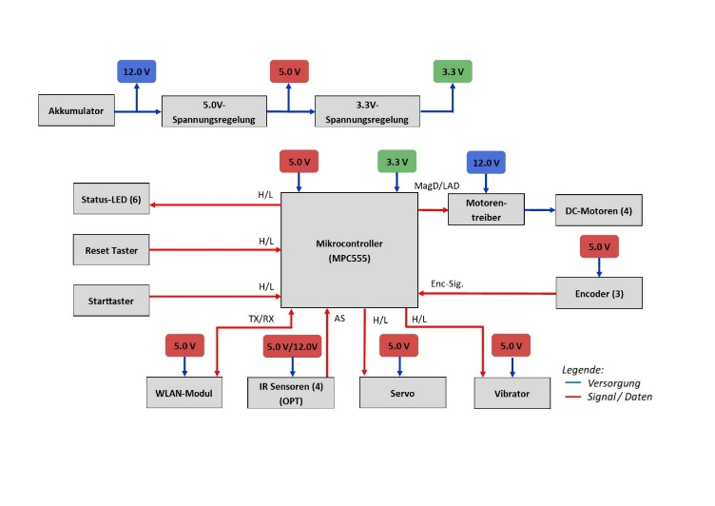
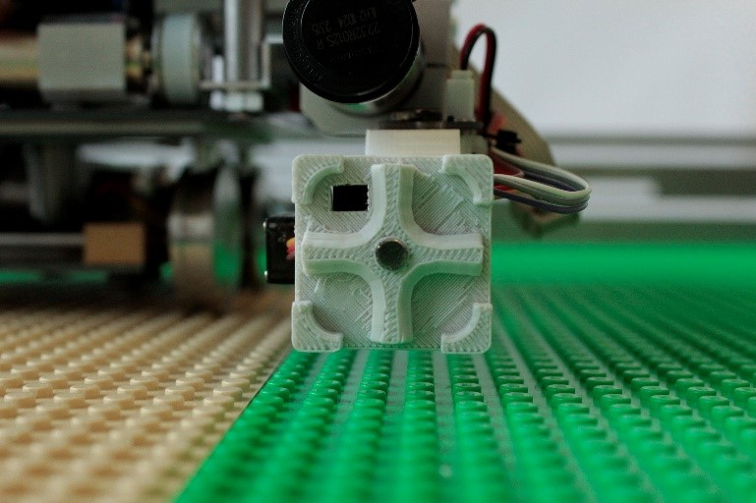
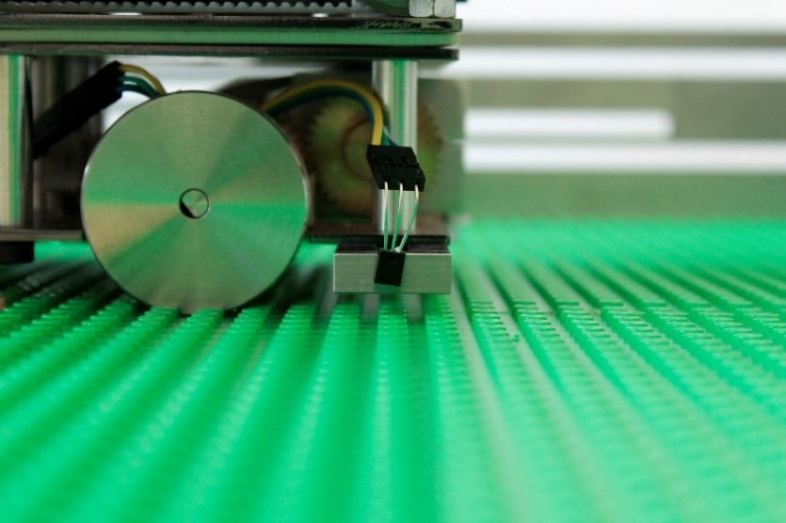
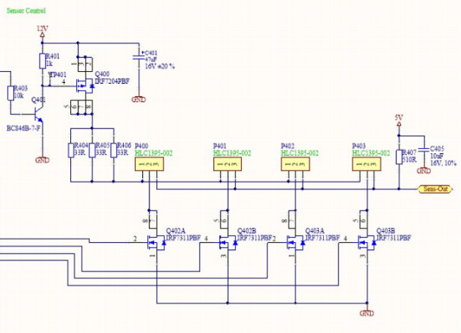
SysP18_Team_10
Elektronik
Sensoren
Meilenstein_M5
Seite 11/9
26. Juni 2018

Slide 13
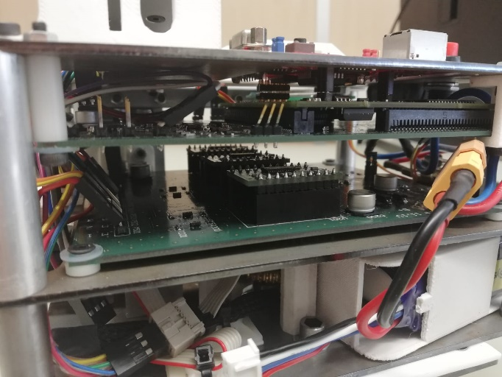
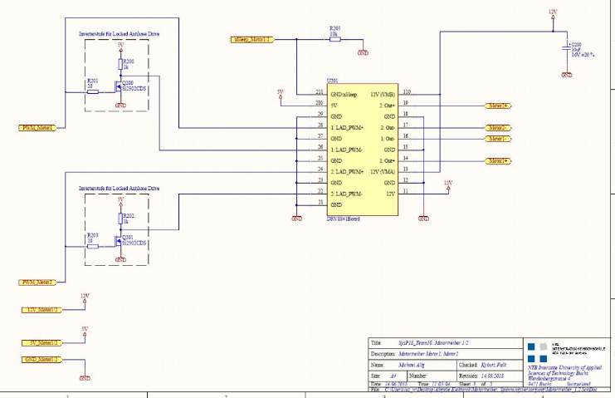
SysP18_Team_10
Elektronik
Motorentreiber / Printplatten
Meilenstein_M5
Seite 11/9
26. Juni 2018

Slide 14
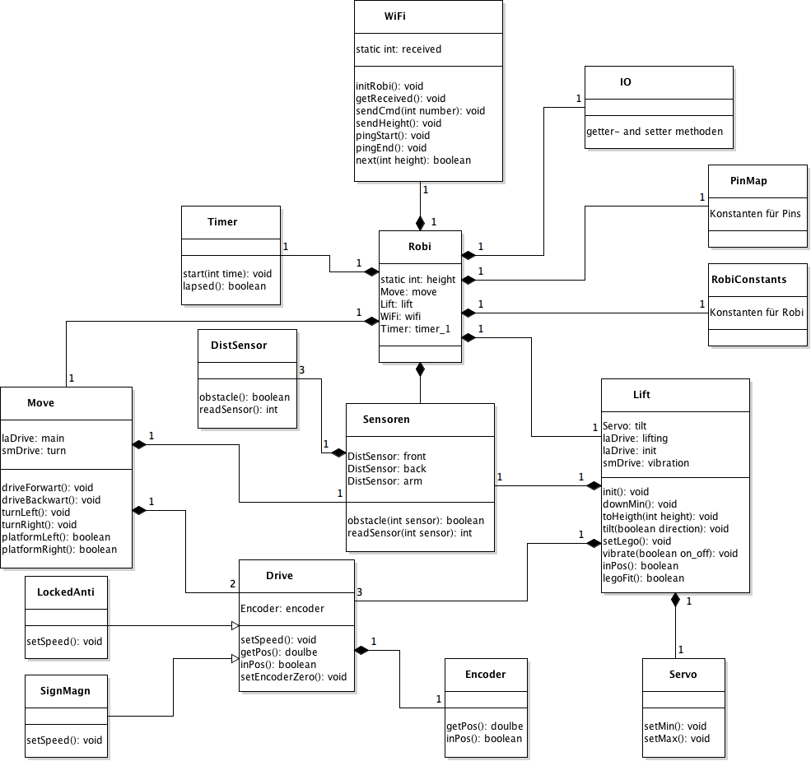
SysP18_Team_10
Informatik
Viele kleinere Klassen
→ Einfacheres Testen/ Fehlersuche
Drive als abstract class, um beide Arten von Motoren gleich anzusteuern
Move und Lift um Motoren zu koordinieren
RobiConstant und PinMap, um leicht Anpassungen machen zu können
Meilenstein_M5
Seite 14/9
26. Juni 2018

Slide 15
SysP18_Team_10
Wurden die Anforderungsliste eingehalten?
erfüllt | Nicht erfüllt
Allgemeine Richtlinien* | Grösse
Allgemeine Regeln* | Zeit
Eigenständige Orientierung auf x-Achse | Gewicht
Wartungsfreundlichkeit
Beteiligung beider Roboter
Wiederverwendbarkeit
…
* Siehe Anforderungsliste
Meilenstein_M5
Seite 15/9
26. Juni 2018

Slide 16
SysP18_Team_10
Verbesserungs- und Optimierungsmöglichkeiten
Mechanik:
Motorenübersetzung
Gesamtgrösse optimieren
Meilenstein_M5
Seite 16/9
26. Juni 2018
Notes:
Motorübersetztung → Roboter zu langsam
Gesamtgrösse → zu gross → kleiner Motoren wählen, kleiner Halter, Greifarm aus Aluminim

Slide 17
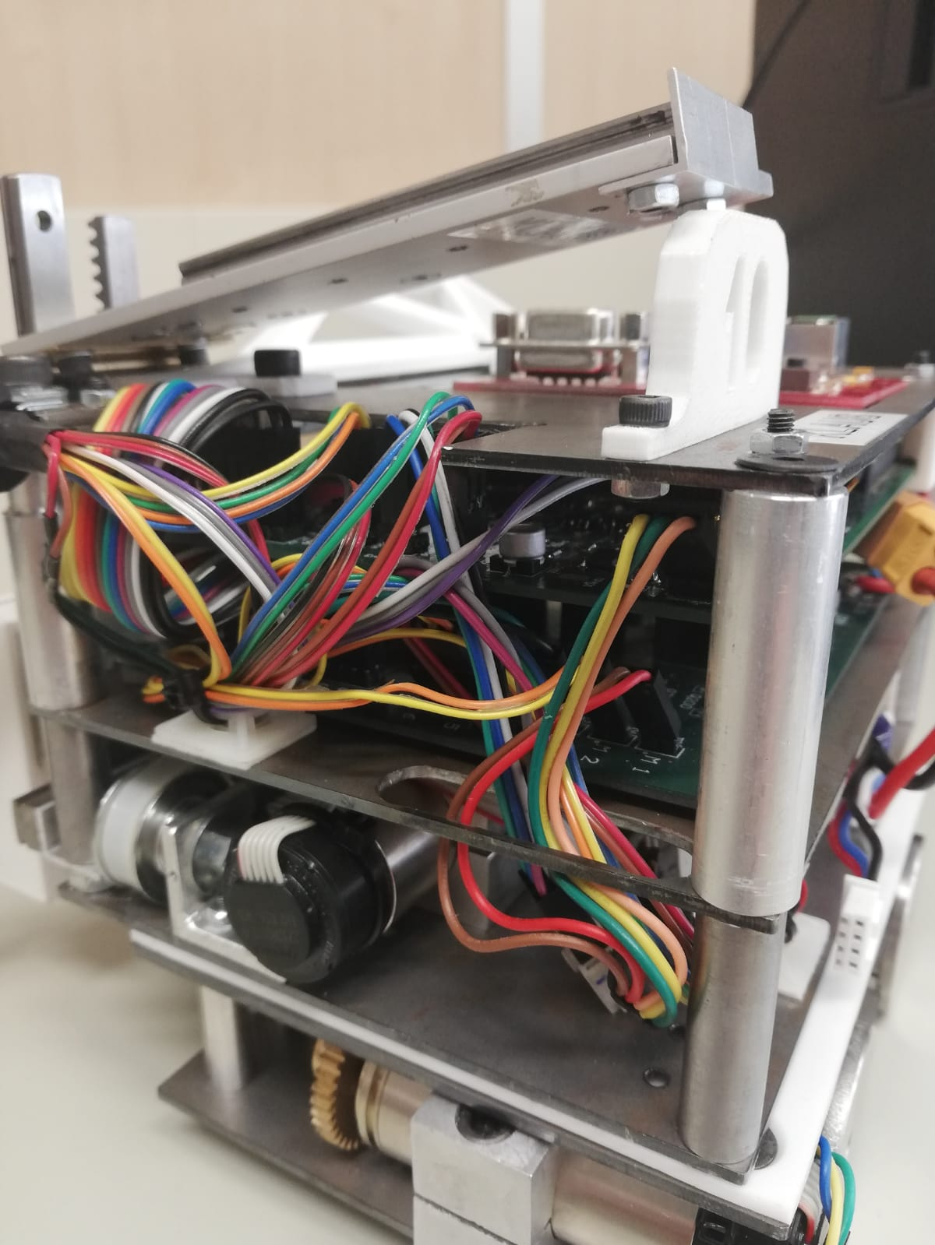
SysP18_Team_10
Verbesserungs- und Optimierungsmöglichkeiten
Elektronik:
Abmessungen der Bauteile berücksichtigen
Haltemoment der Motoren ausreichend
Verfügbarkeit der Bauteile
Verbindung der beiden Platinen
Mechanischer Taster statt IR-Sensor
Meilenstein_M5
Seite 17/9
26. Juni 2018

Slide 18
SysP18_Team_10
Verbesserungs- und Optimierungsmöglichkeiten
Informatik:
Direkt mit static Klassen arbeiten (PinMap)
Kommunikation im Team
Häufigere gegenseitige Kontrollen
Meilenstein_M5
Seite 18/9
26. Juni 2018

Slide 19
Demonstration
SysP18_Team_10
Meilenstein_M5
Seite 19/9
26. Juni 2018

Slide 20
Diskussionsrunde
SysP18_Team_10
Meilenstein_M5
Seite 20/9
26. Juni 2018

